Slide 1
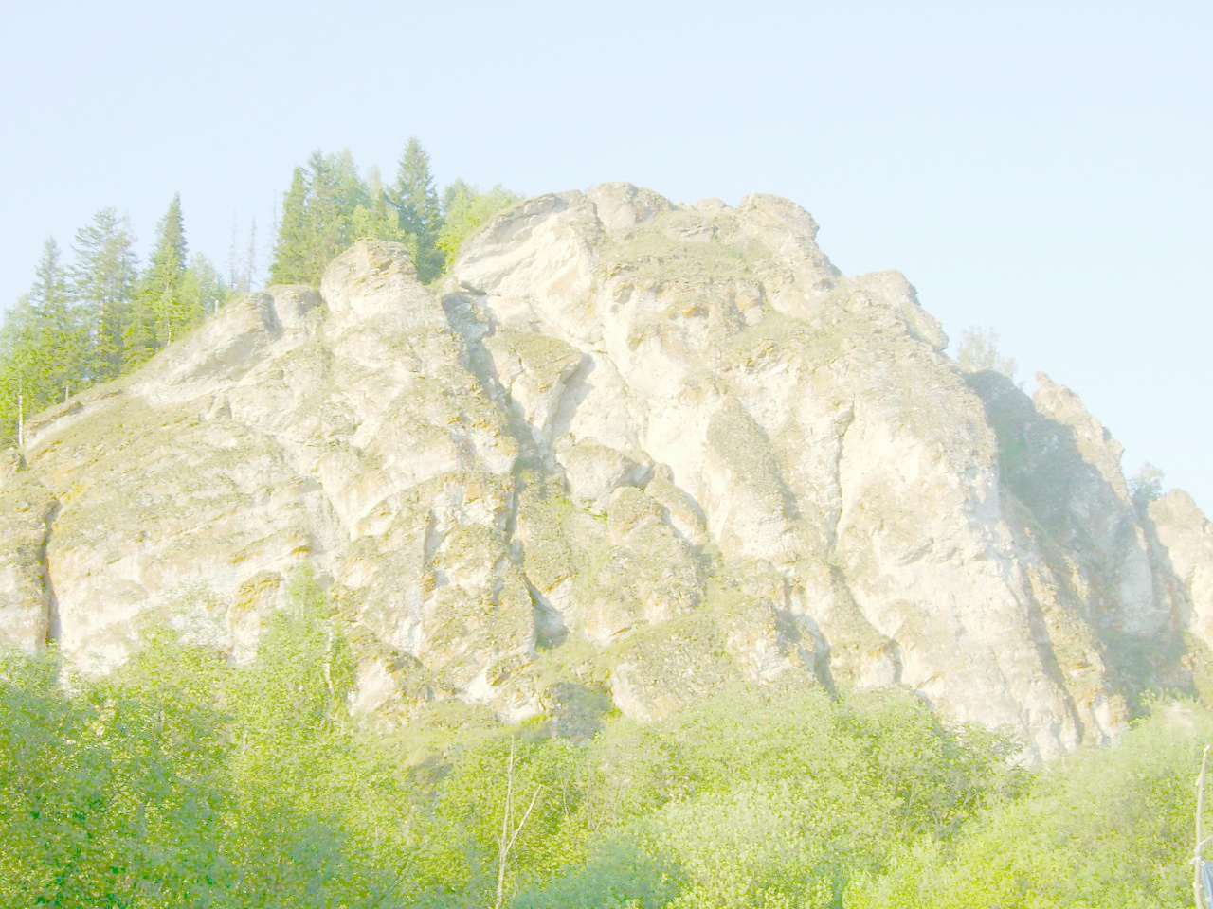
Инвестиционные площадки Муниципального образования Красноуфимский округ

Slide 2
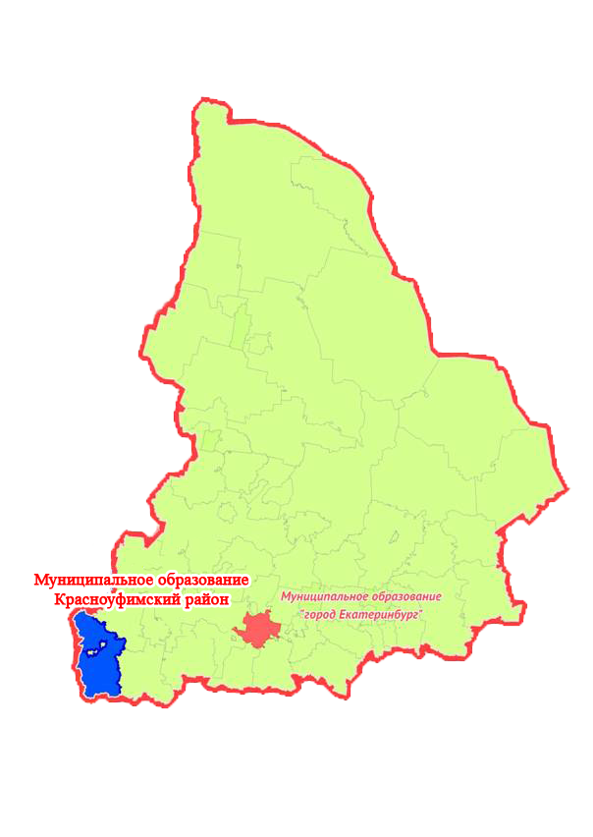
МО Красноуфимский округ
Географическая справка
Муниципальное образование Красноуфимский округ расположено на юго-западе Свердловской области.
От северо-запада до востока район граничит
с МО «Ачитский район»,
от востока до юга –
с МО «Артинский район»,
от юга до юго-запада –
с республикой Башкортостан,
районы Мечетлинский, Дуванский, Аскинский,
на западе – с Пермским краем– Октябрьский и Суксунский районы.

Slide 3
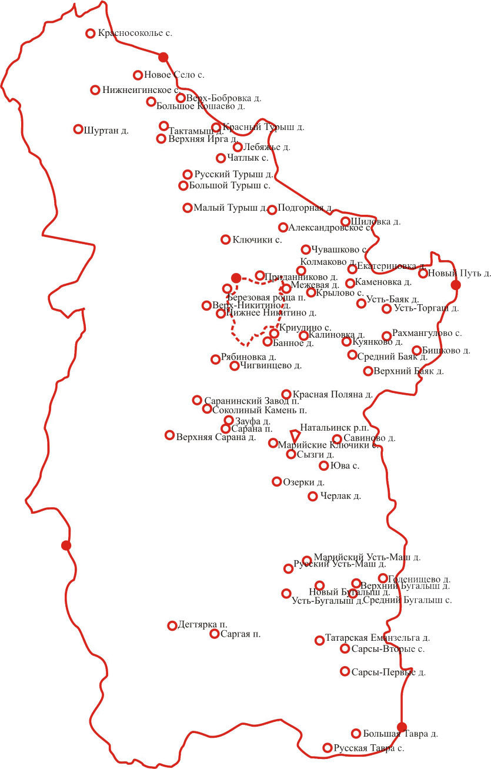
Географическая справка
МО Красноуфимский округ
Протяженность района с севера на юг 110 км, с запада на восток – 60 км. Общая площадь муниципального образования 3412 кв.км.
В муниципальное образование Красноуфимский округ входят 67 населенных пунктов: 1 – поселок городского типа, 6 – поселков, 17 – сел, 43 – деревни;
с административным делением: 26 территориальных отделов.
Численность населения 26,8 тысяч человек.

Slide 4
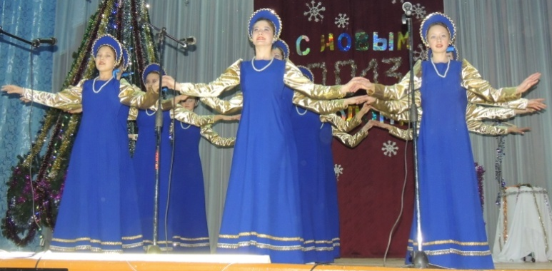
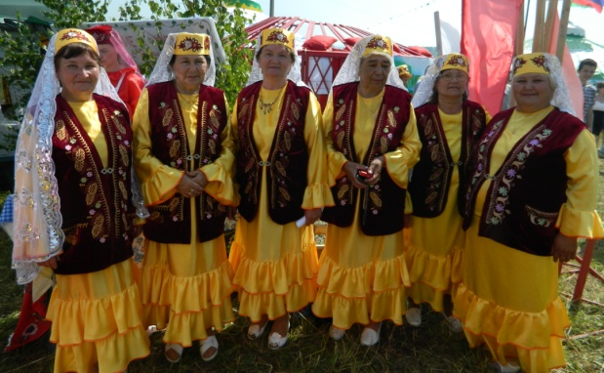
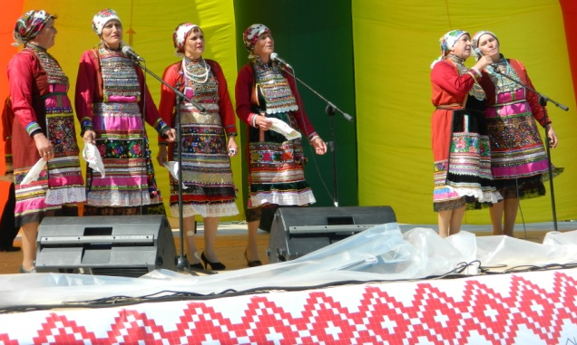
Национальный состав проживающих
МО Красноуфимский округ
Русские – 16 589 человек (61,9 %).
Татары – 5 226 человека (19,5%).
Марийцы – 4 154 человек (15,5%).
Другие национальности – 831 человека (3,1%).

Slide 5
Конкурентные преимущества
МО Красноуфимский округ
Природно-географический потенциал:
природно-географические преимущества территории определяются выгодными географическими условиями, транспортной доступностью, наличием богатых природных ресурсов.
Экономический потенциал:
переработка сельскохозяйственной продукции, пищевая промышленность, сфера услуг и туризма.

Slide 6
Инвестиционная привлекательность Красноуфимского района
МО Красноуфимский округ

Slide 7
Инвестиционная площадка № 1 Месторождение минеральных вод п. Сарана
МО Красноуфимский округ
Место расположение:
Красноуфимский район на территории бывшего ГОП «Дом отдыха «Сарана», в 700 м на запад от п. Соколиный камень
На расстоянии 7 км. расположена железнодорожная станция Саранинский завод. Имеются автомобильные подъездные пути.
Проведено межевание двух земельных участков:
1участок – 3,04 га;
2 участок – 2,69 га.
Непосредственно к границам инвестиционной площадки подведена ЛЭП.

Slide 8
Инвестиционная площадка № 1 Месторождение минеральных вод п. Сарана
МО Красноуфимский округ
Две скважины:
крепкая сероводородная бромная
рассольная хлоридная натриевая (скважина № 13/83-1675)
242
2) сульфидная крепкая и средней
концентрации маломинерализированная
хлоридно-сульфатная магниево-кальциевая (скважина № 2\77-700)
233,5
Год разработки скважин - 1985

Slide 9
Инвестиционная площадка № 2 Месторождение минеральных вод д. Зауфа
МО Красноуфимский округ
Скважина сульфидная крепкая и средней
концентрации
маломинерализированная хлоридно-сульфатная магниево-кальциевая № 1/77-700
192
Месторасположение: в 100 м от левого берега реки
Уфа от северо-западной границы н.п. Зауфа.
На расстоянии 1 км. расположена железнодорожная станция Саранинский завод. Имеются автомобильные подъездные пути.
Проведено межевание двух земельных участков:
1участок – 4,7 га;
2 участок – 2,85 га.
Непосредственно к границам
инвестиционной площадки подведена ЛЭП.
Год разработки скважины - 1978

Slide 10
Инвестиционная площадка № 3 Месторождение минеральных вод с. Новое Село
МО Красноуфимский округ
Скважина 3/90 на сероводородные
среднеминерализированные воды.
Месторасположение: с. Новое Село по ул. Советская, дом №1А
Техническое состояние – хорошее.
Извлечение минеральных вод 12 м³/сутки.
В данное время не используется.
Проведено межевание трех участков:
1участок – 0,33 га (спальный корпус);
2 участок – 0,35 га;
3 участок – 0,2 га (скважина).

Slide 11
Инвестиционная площадка № 3 Месторождение минеральных вод с. Новое Село
МО Красноуфимский округ
Непосредственно к границам инвестиционной площадки подведена
ЛЭП и система водоснабжения.
Возможна газификация водолечебницы
(в 2015 году завершена прокладка газопровода по с. Новое Село).
Наличие лицензии на разработку месторождения
имеет ЗАО «Санаторий «Иргина»,
которое прекратило деятельность
на территории Красноуфимского района
в 1996 году.

Slide 12
Инвестиционная площадка № 3 Месторождение минеральных вод с. Новое Село
МО Красноуфимский округ
На территории бывшего санатория «Иргина»
расположено здание водолечебницы
площадью
227,1 кв. метр
(год постройки 1974)

Slide 13
Инвестиционная площадка № 3 Месторождение минеральных вод с. Новое Село
МО Красноуфимский округ
На территории бывшего санатория «Иргина» расположено 2-х этажное здание спального корпуса площадью 1234,2 кв. метра (год постройки 1986)

Slide 14
Инвестиционная площадка № 4 Участок под строительство кирпичного завода
МО Красноуфимский округ
Участок площадью 10 га
Месторасположение: д. Приданниково на расстоянии 4 км от г. Красноуфимска и 210км от г. Екатеринбурга.
Приданниковское месторождение располагает запасами сырья, объем разведанных запасов которого составляет 3 254 тыс. м³.
Предполагается, что этих запасов достаточно для работы предприятия в течение 50 лет.
Автомобильные подъездные пути подходят к границе площадки, железнодорожные подъездные пути расположены на расстоянии 0,5 км от его границы.

Slide 15
Инвестиционная площадка № 5 Участок с нефтеносными скважинами
МО Красноуфимский округ
Участок с несколькими разведанными и законсервированными
нефтеносными скважинами – месторождение Сухореченское,
расположен в 21км от г. Красноуфимска.
К месторождению подходят автомобильные подъездные пути,
протяженностью 15 км, соединяющие площадку с автомобильной дорогой Ачит-Месягутово.
Ближайшая железнодорожная станция - Саранинский завод
расположена на расстоянии 15 км.
Имеется оборудование по первичной переработке нефти.

Slide 16
Инвестиционная площадка № 6 Участок под строительство птицефабрики
МО Красноуфимский округ
Место расположение:
Красноуфимский район
(шесть филиалов:
с.Новое село, с.Чатлык, д.Калиновка, с.Юва, с.Ср.Бугалыш, с.Сарсы Первые;
убойный цех в с.Крылово).
Автомагистраль:
Ачит-Месягутово

Slide 17
Участки для размещения сельскохозяйственных производств
МО Красноуфимский округ
Зона сельскохозяйственного использования в д. Черлак, ориентировочная площадь 38 га, в 260 метрах подстанция 10/04 кВ , вблизи участка имеется газ, водяная скважина, рельеф местности ровный без уклонов.
Земельный участок площадью 147,6 га входит в состав единого землепользования.
Месторасположение: обл. Свердловская, р-н Красноуфимский, д. Калиновка, в границах земель аграрного колледжа находящегося в собственности Свердловской области в постоянном бессрочном пользовании Красноуфимского аграрного колледжа.

Slide 18
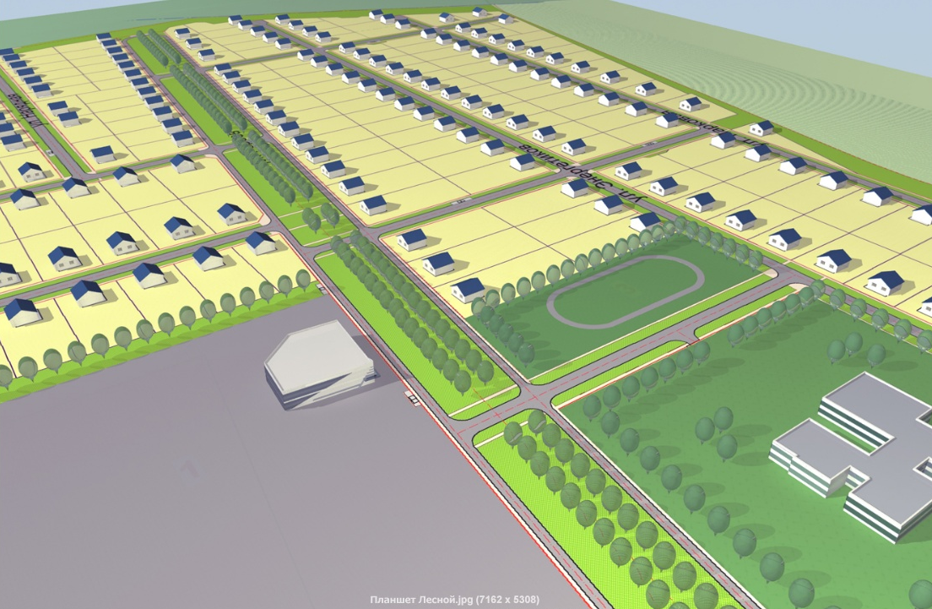
Участок под размещение розничного рынка
МО Красноуфимский округ
Проект планировки микрорайона «Лесной» с. Криулино
Рынок

Slide 19
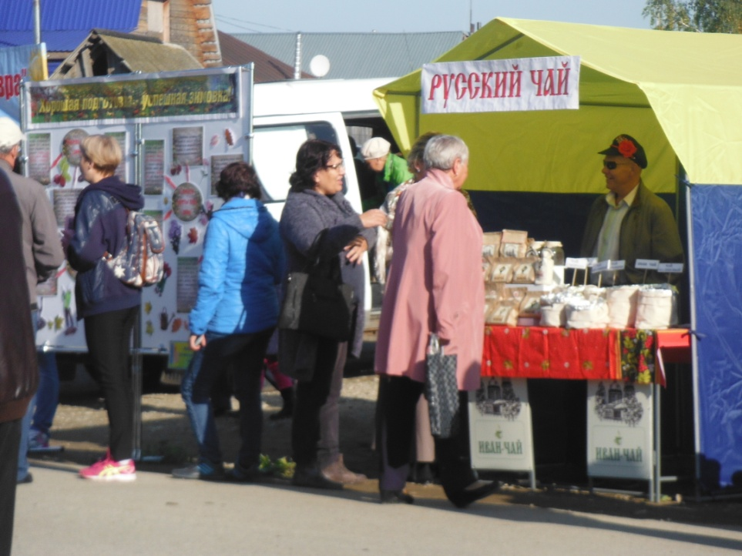
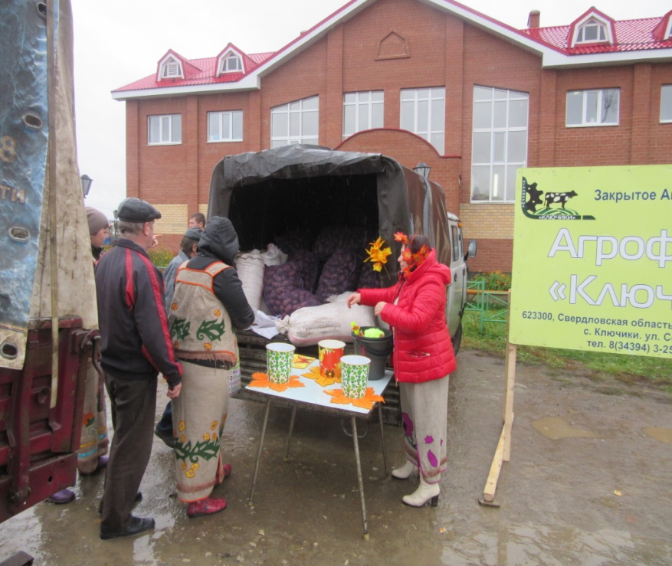
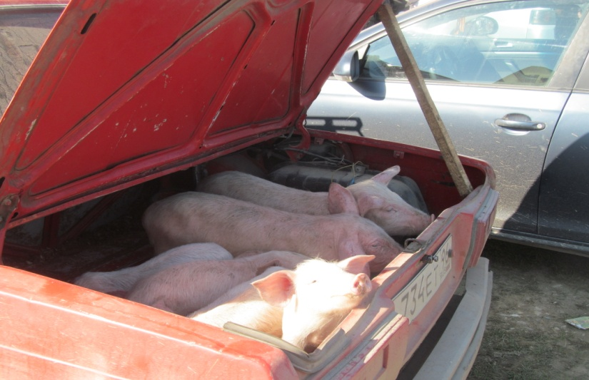
Участок проведения сельхозярмарок
МО Красноуфимский округ
Месторасположение:
Красноуфимский район
с. Криулино
Площадь возле ДК

Slide 20
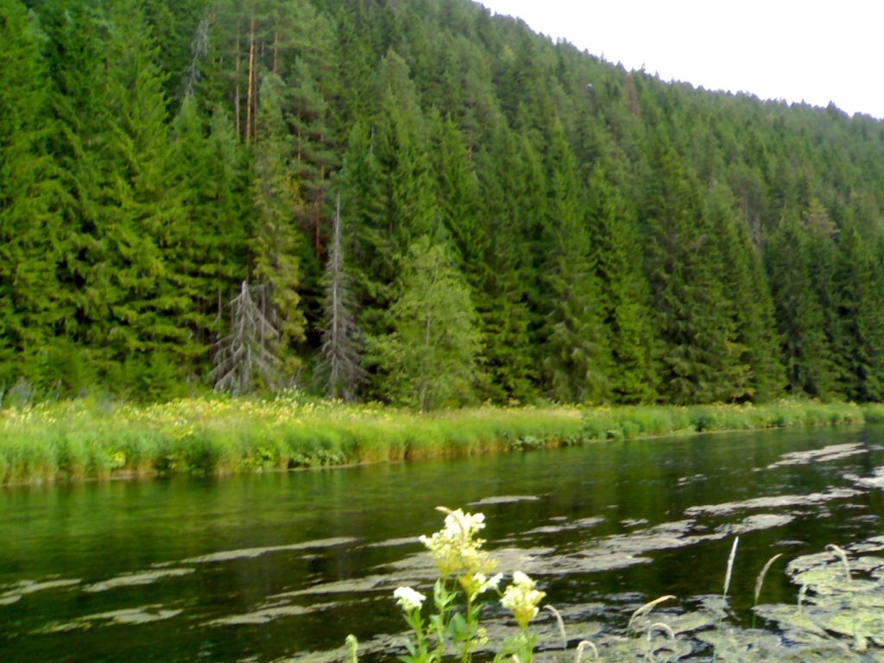
Туристическая привлекательность территории
МО Красноуфимский округ
Флора и фауна на территории Красноуфимского района разнообразны.
За уникальность природы край по праву называют
«Уральской Швейцарией».
На территории округа насчитывается 35 природных памятников.

Slide 21
Памятники природы Красноуфимского района
МО Красноуфимский округ

Slide 22
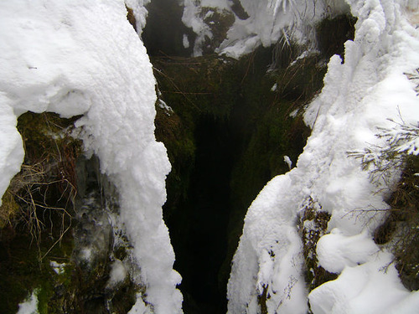
Пещера «Тёплая»
МО Красноуфимский округ

Slide 23
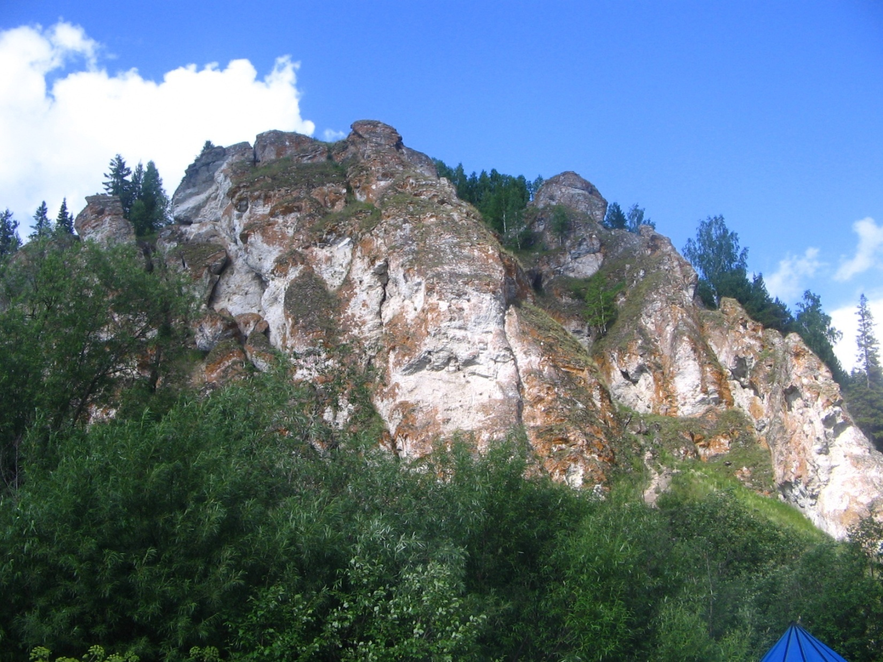
Камень «Аликаев» (Марьин Утес)
МО Красноуфимский округ

Slide 24
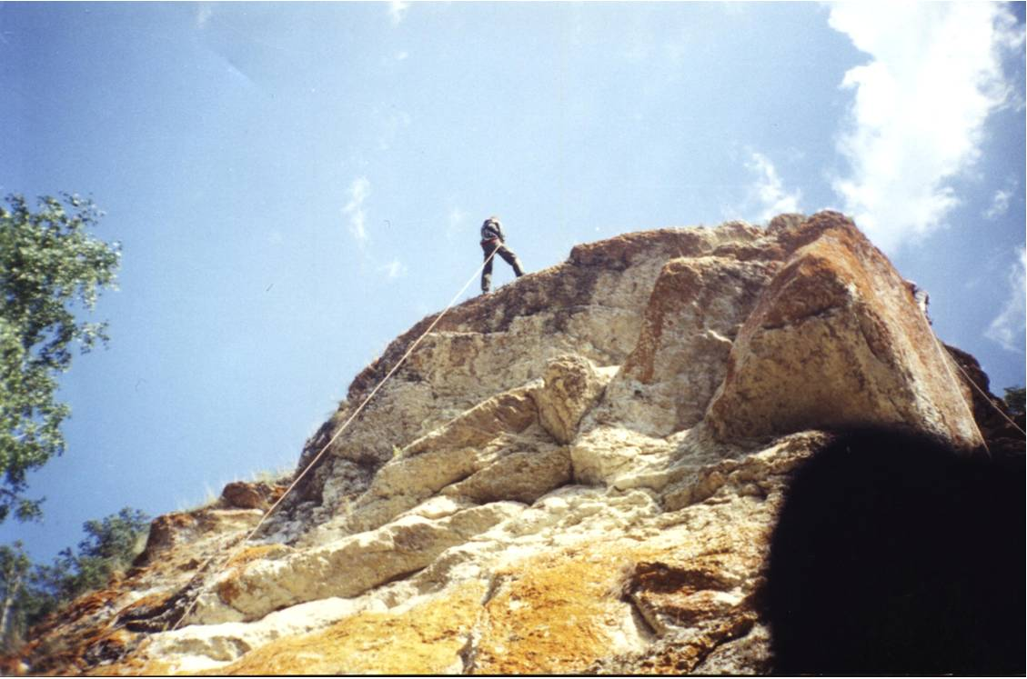
Камень «Жёлтый»
МО Красноуфимский округ

Slide 25
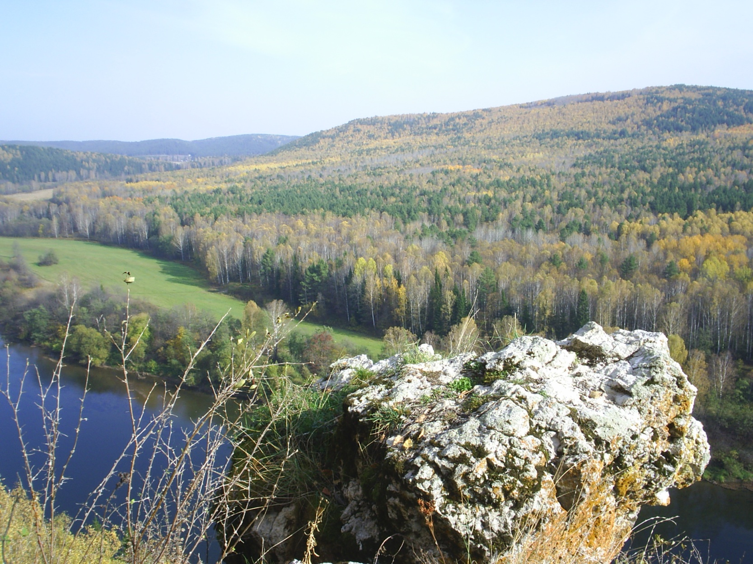
Камень «Овечий»
МО Красноуфимский округ

Slide 26
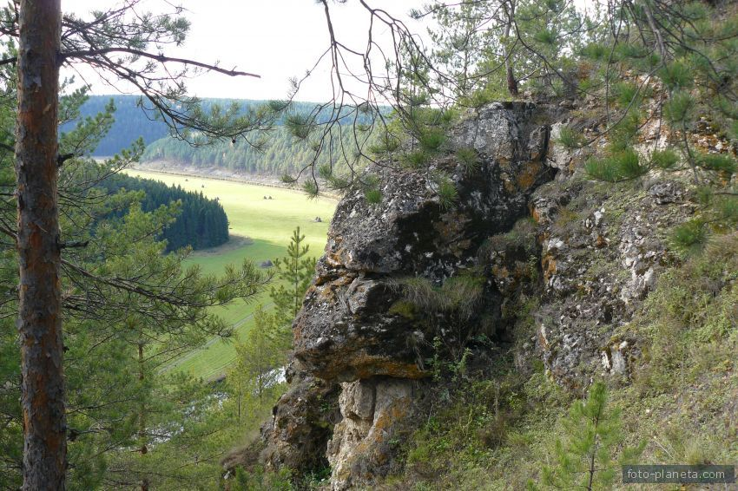
Камень «Красный»
МО Красноуфимский округ

Slide 27
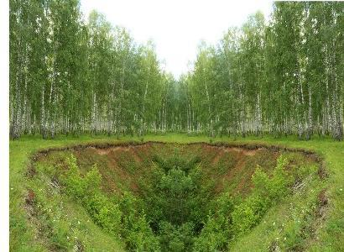
Натальинский карстовый провал
МО Красноуфимский округ

Slide 28
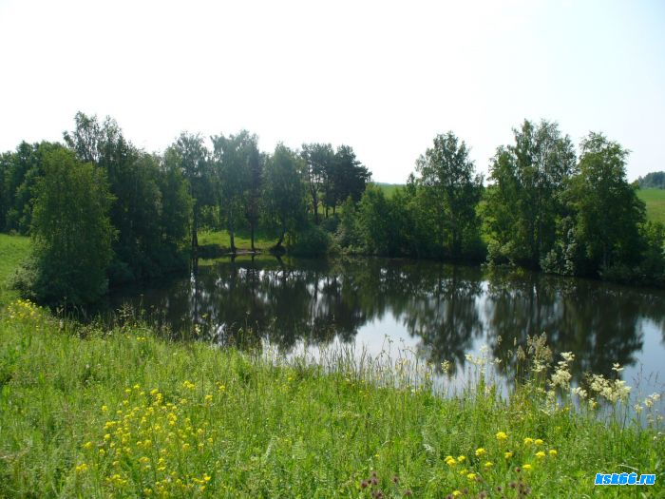
Озеро-провал «Чёрное»
МО Красноуфимский округ

Slide 29
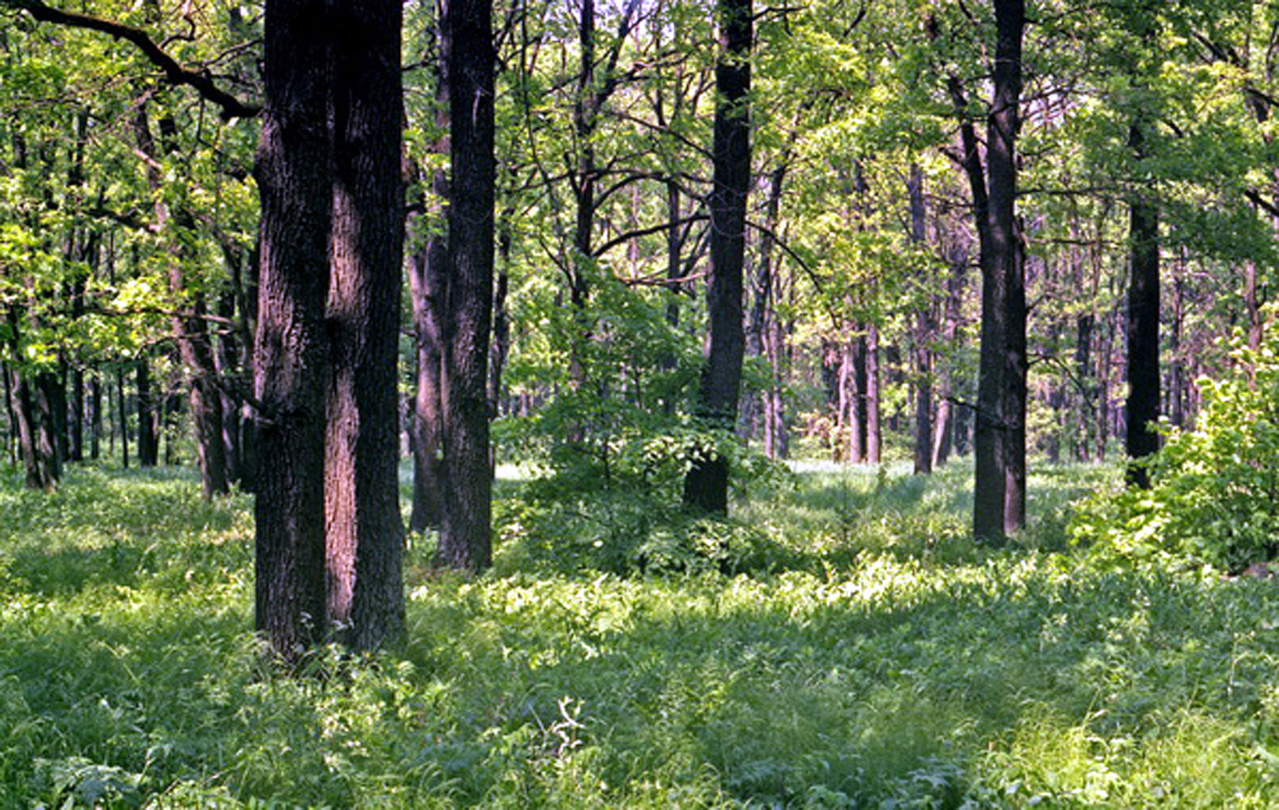
Нижнеиргинские дубравы
МО Красноуфимский округ

Slide 30
Александровские сопки
МО Красноуфимский округ

Slide 31
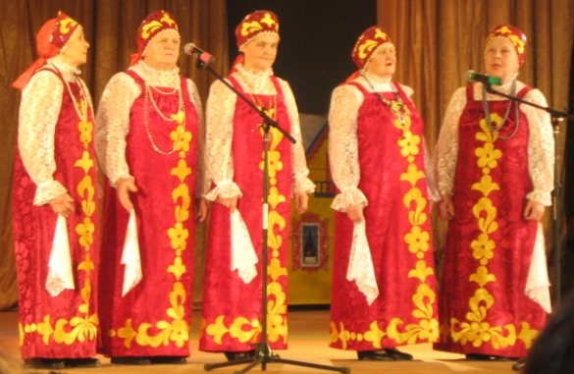
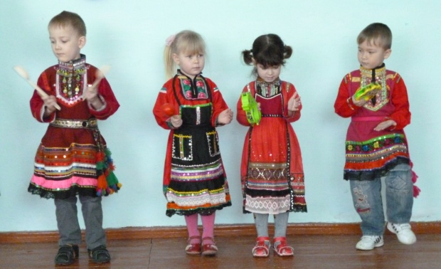
Национальные традиции
МО Красноуфимский округ

Slide 32
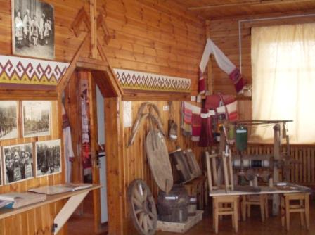
Гостевая марийская изба
МО Красноуфимский округ

Slide 33
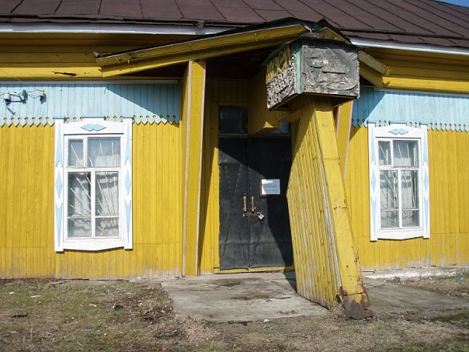
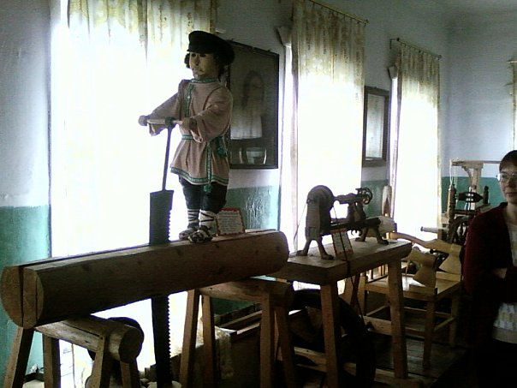
Музей истории старообрядческого села в с. Нижнеиргинское
МО Красноуфимский округ

Slide 34
Музей истории старообрядческого села в с. Нижнеиргинское
МО Красноуфимский округ
Нижнеиргинцы стали создателями первого на Руси самовара между сентябрём 1738 и февралём 1740 годов (за 30 лет до Тульского)

Slide 35
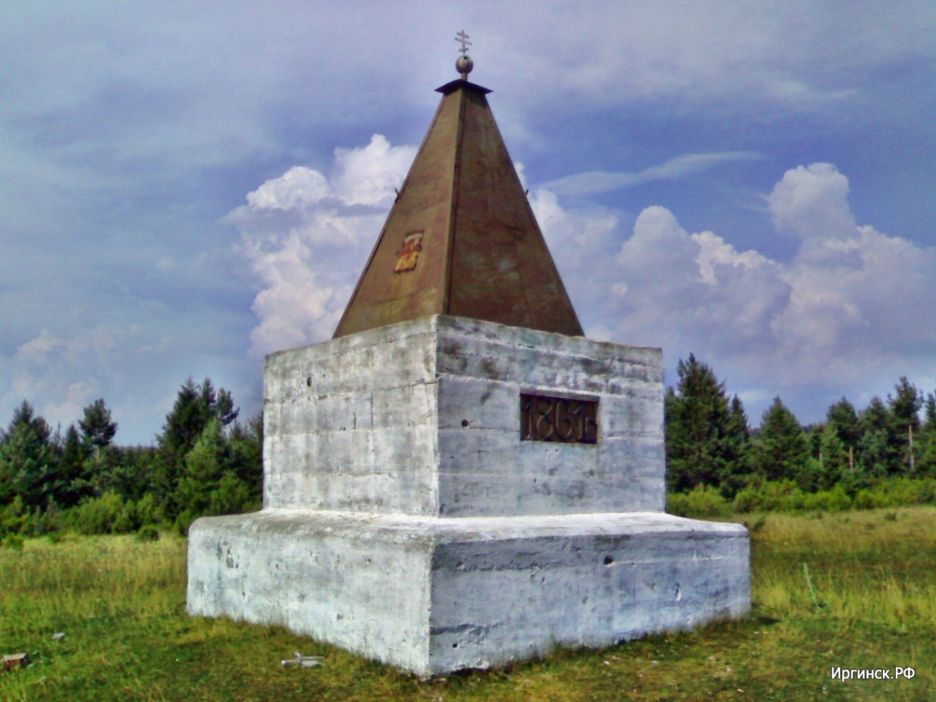
Единственный в России памятник в честь отмены крепостного права 1861 г.
МО Красноуфимский округ

Slide 36
Исторические памятники
МО Красноуфимский округ

Slide 37
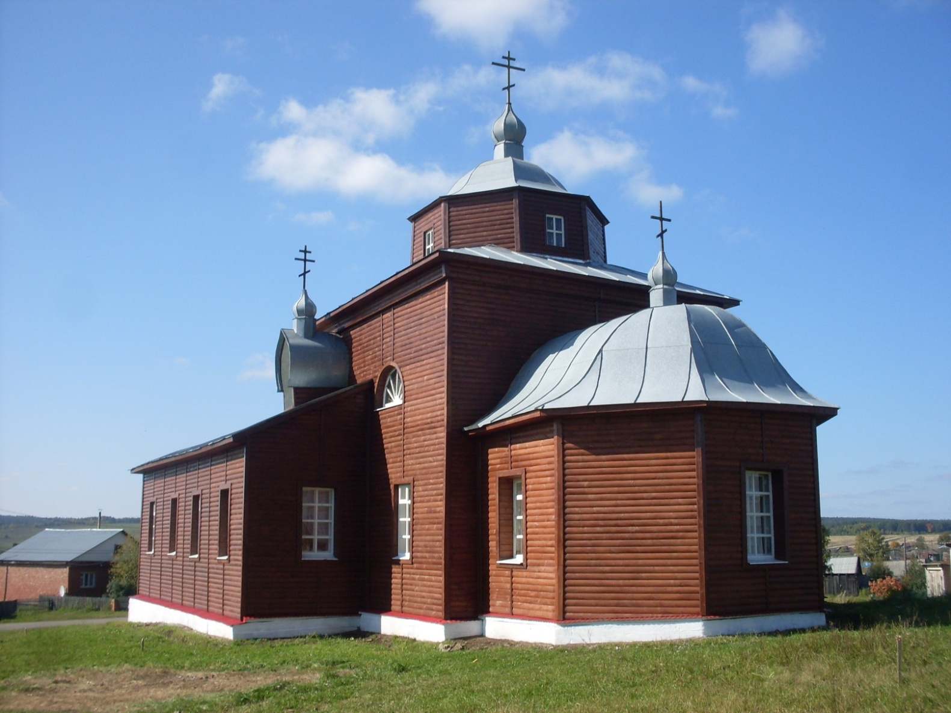
Крестовоздвиженская церковь с. Новое Село
МО Красноуфимский округ

Slide 38
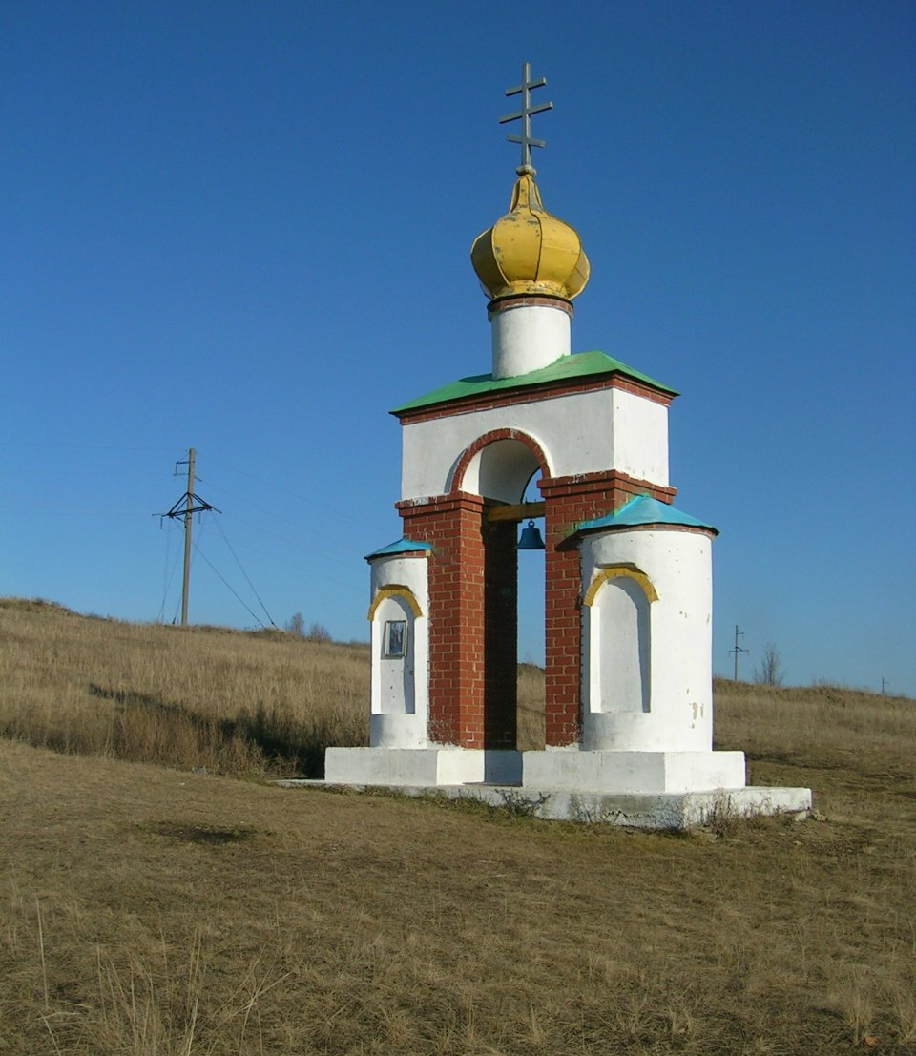
Часовня на монастырской горе, д. Сарсы
МО Красноуфимский округ

Slide 39
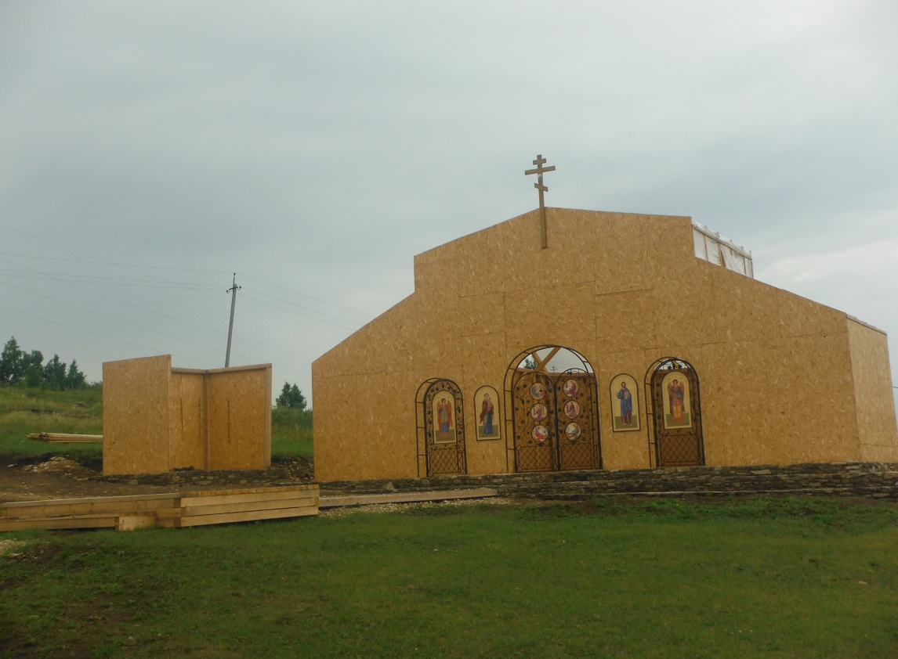
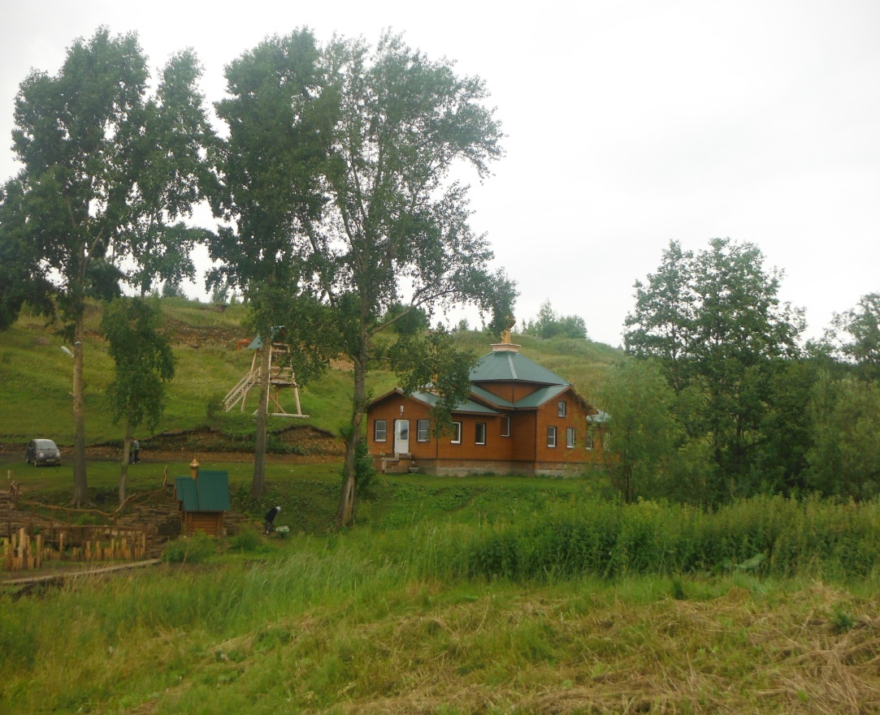
Храм в с. Сарсы Вторые
МО Красноуфимский округ

Slide 40
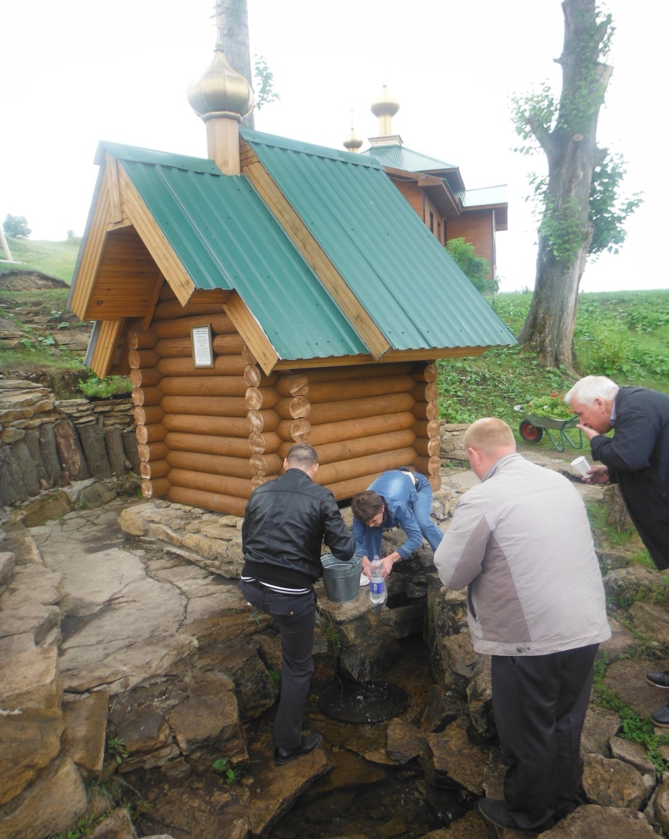
Святой источник с. Сарсы Вторые
МО Красноуфимский округ
Вода в источнике считается святой.
Ежегодно 1 июля здесь множество
паломников, часты чудесные исцеления.

Slide 41
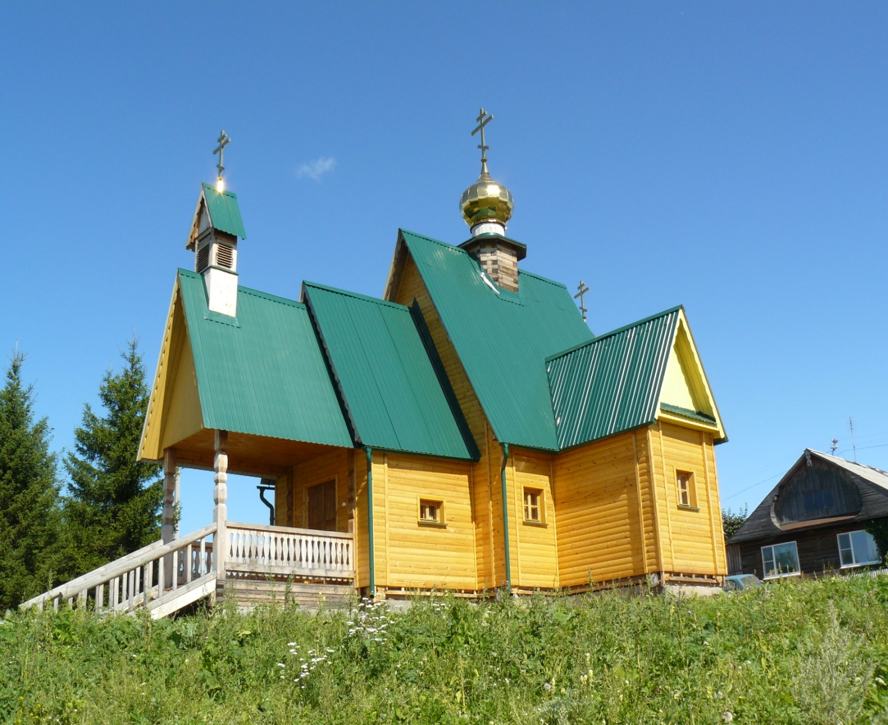
Храм сошествия Святого духа с. Ключики
МО Красноуфимский округ

Slide 42
Водоёмы
МО Красноуфимский округ

Slide 43
р. Уфа
МО Красноуфимский округ

Slide 44
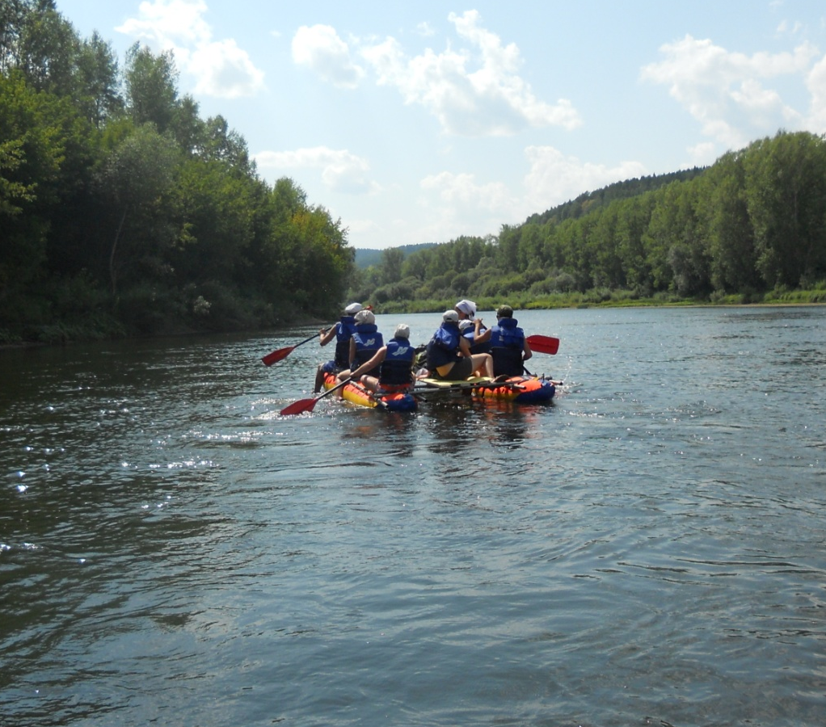
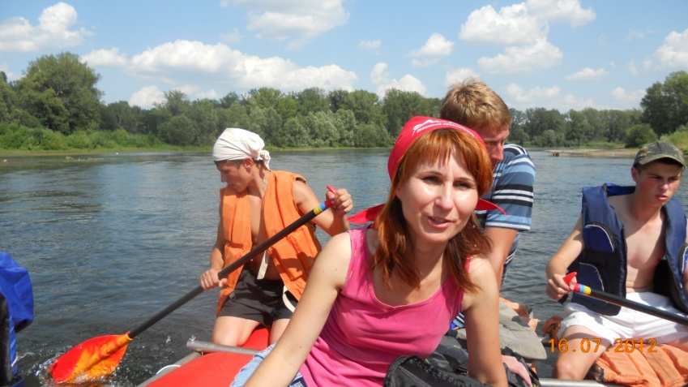
Сплавы по р. Уфа
МО Красноуфимский округ

Slide 45
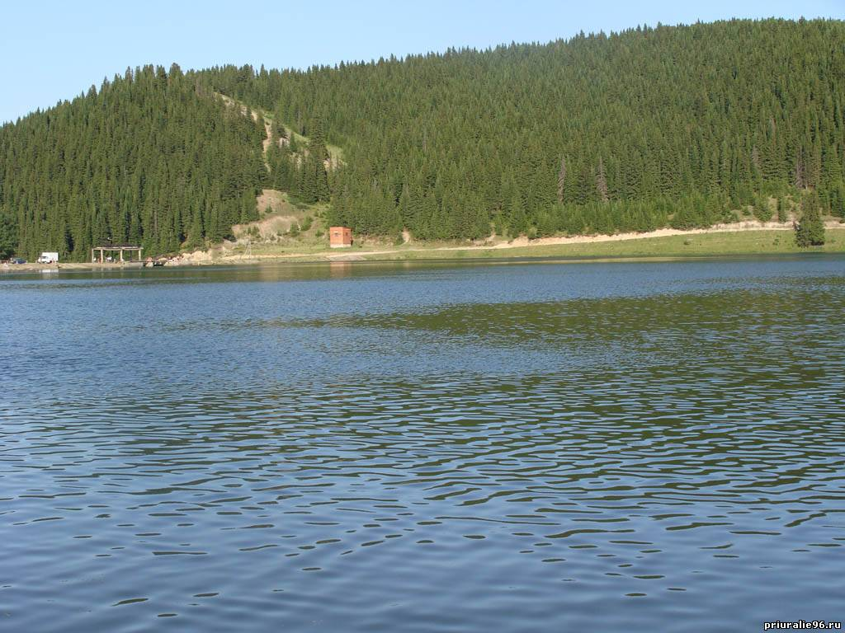
Пруд в п.Сарана
МО Красноуфимский округ

Slide 46
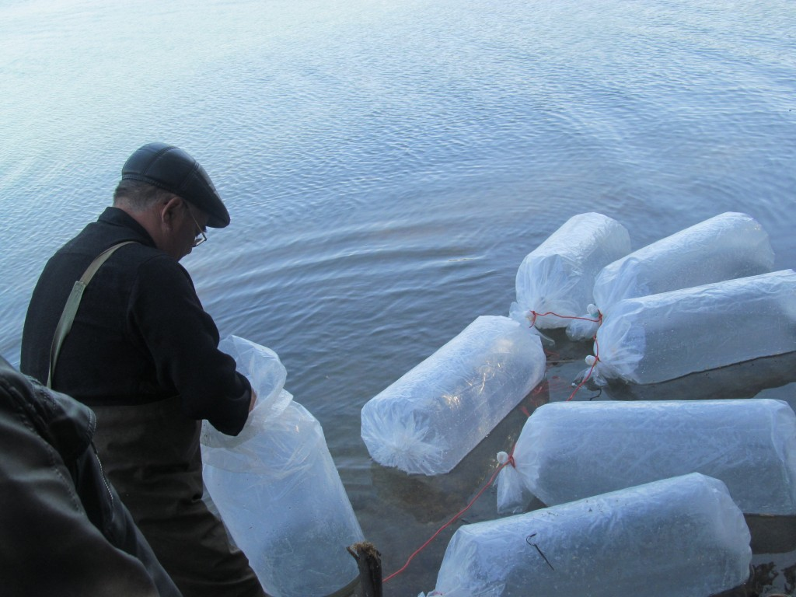
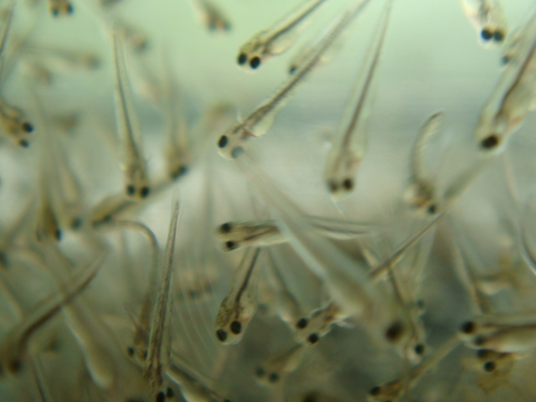
Зарыбление пруда
МО Красноуфимский округ

Slide 47
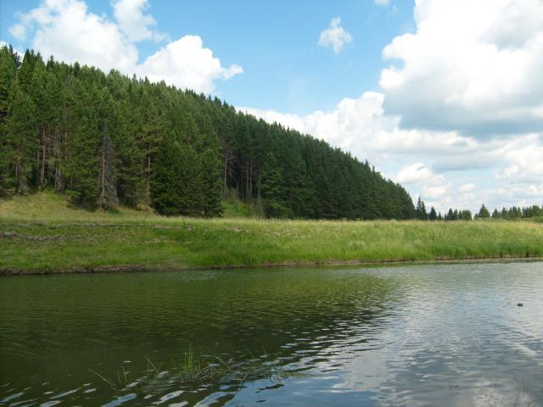
р. Бисерть
МО Красноуфимский округ

Slide 48
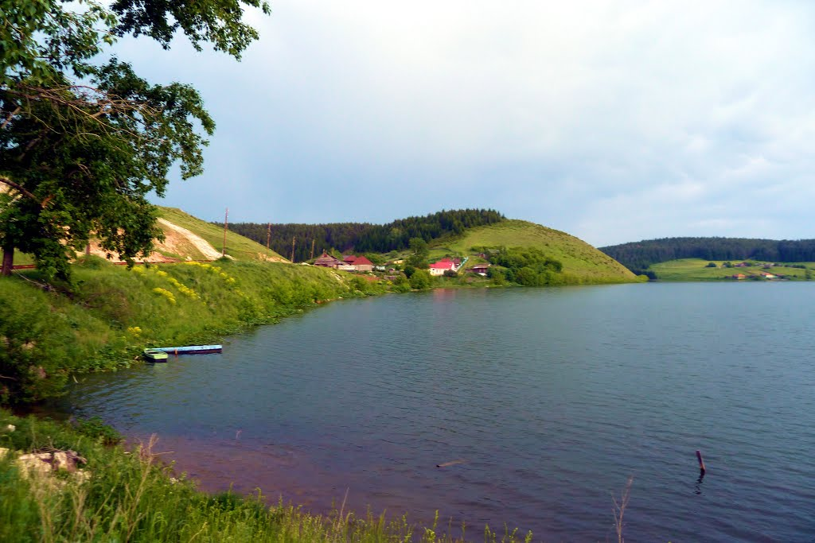
Пруд в с. Нижнеиргинское
МО Красноуфимский округ

Slide 49
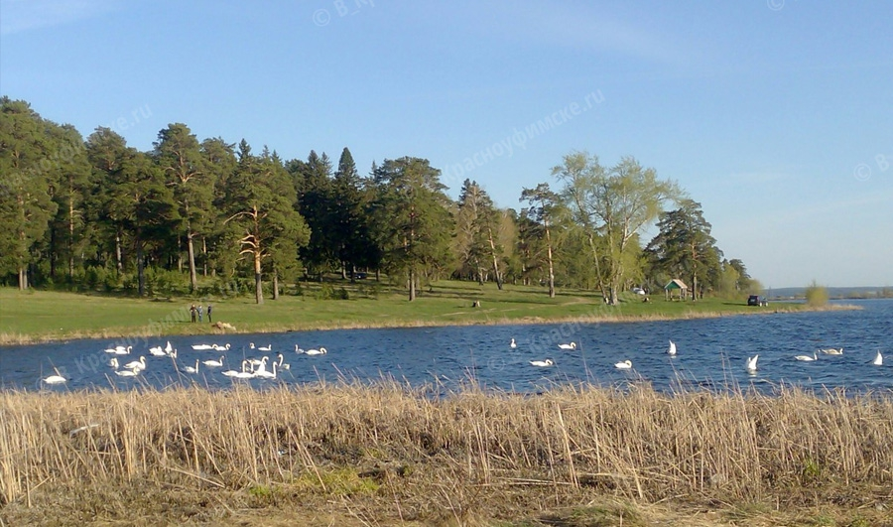
Пруд в с. Александровское
МО Красноуфимский округ

Slide 50
Озеро в д. Лебяжье
МО Красноуфимский округ

Slide 51
Озеро в с. Криулино
МО Красноуфимский округ

Slide 52
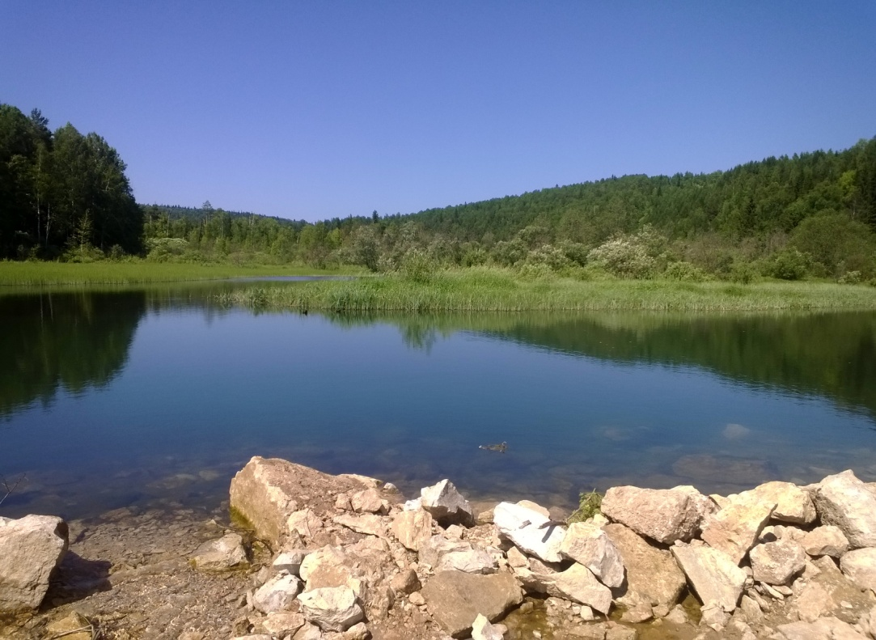
Река «Саранинка»
МО Красноуфимский округ

Slide 53
Спасибо за внимание!
МО Красноуфимский округ

